Slide 1
Социальное партнерство как условие социализации детей дошкольного возраста
Федосова Т.В
старший воспитатель МБДОУ ЦРР № 7
г. Бор, Нижегородской области

Slide 2
Нормативно - правовые документы:
Декларация прав ребенка (1959)
Конвенция ООН о правах ребенка (1989)
Всемирная декларация об обеспечении выживания, защиты и развития детей (1990)
Конституция РФ, ст.43
Закон РФ «Об образовании Российской Федерации» от 29 декабря 2012 года
Приказ Министерства образования и науки Российской Федерации от 17.10.2013г. №1155 «Об утверждении федерального государственного образовательного стандарта дошкольного образования»
Приказ ГБОУ ДПО НИРО от 29.08.2013 г. «Об организации экспериментальной деятельности на базе образовательных учреждений Нижегородской области в 2013-2014 учебном году»
Приказ МБДОУ ЦРР от 24.10.2013 г. № 358 «О создании рабочей группы по реализации экспериментальной работы»

Slide 3
Социальное партнерство в образовании – это совместная коллективная распределенная деятельность различных социальных групп, которая приводит к позитивным и разделяемым всеми участниками данной деятельности эффектам. «От того как прошло детство, кто вел ребенка за руку в детские годы, что вошло в его разум и сердце из окружающего мира – от этого в решающей степени зависит, каким человеком станет сегодняшний малыш» В.А. Сухомлинский.

Slide 4
Инновационная работа Центра
«Организация единого пространства социализации детей дошкольного возраста в условиях микрорайона»
Цель
содействовать созданию успешной социализации воспитанников Центра в условиях социокультурной среды микрорайона; оптимизировать образовательный процесс и повысить качество воспитания и развития детей дошкольного возраста.

Slide 5
Задачи
Определение механизма взаимодействия с социальными институтами городского округа г. Бор.
Формирование у детей способности ориентироваться в доступном социальном окружении.
Развитие коммуникативных способностей. Готовность к сотрудничеству.
Воспитание у детей желания развивать гражданскую позицию через участие в жизни детского сада, родного города.
Создание условий для самостоятельного использования детьми навыков социального партнерства.
Научные подходы
Аксиологический
Краеведческий
Системно-структурный подход
Индивидуальный подход
Полисубъектный подход

Slide 6
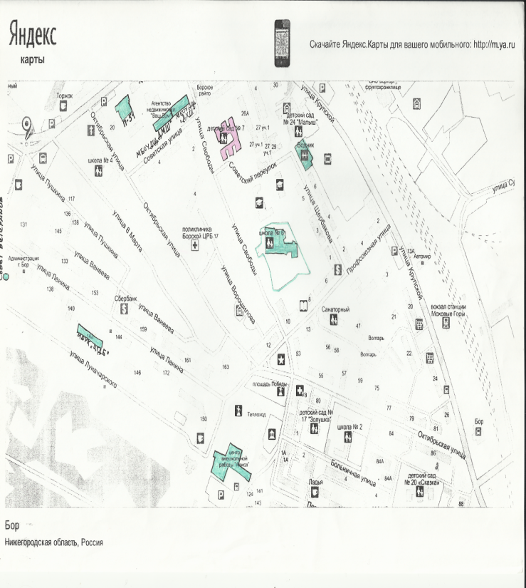
1 этап работы - вхождение в эксперимент (2013-2014г.) Анализ и определение форм взаимодействия с объектами социума.

Slide 7
Центр развития ребенка
ДОД
«ДМШ»
ДОД
«ДХШ»
ЦГДБ
ЦВР
«Алиса»
СОШ №6
ГИБДД
Совет ветеранов ВОВ и труда
МАО
Борский СОК
«Выбор»
ФГКУ «20 отряд ФПС»

Slide 8
Модель сетевого взаимодействия
Ребенок субъект социализации
Социальные институты
Семья
Центр развития ребенка
Технологии воздействия
Возможности учреждений социализации
Договорные отношения
График
посещений
Организованная деятельность детей на базе соц. учреждений
Отражение результатов деятельности
детей
Обсуждение результатов совместной деятельности
Успешная социализация дошкольников

Slide 9
2 этап работы (2014-2015г.) –практический :
сотрудничество с организациями и учреждениями социума.
3 этап работы (2015-2016г. - перспектива) – заключительный:
создание единой команды педагогов Центра и повышение ее компетентности в вопросах социализации дошкольников.
выстраивание индивидуальных образовательных маршрутов для каждого ребенка с целью развития уникальных способностей каждого с использованием ресурсов учреждений микрорайона.
обобщение и тиражирование авторских разработок педагогов по инновационной деятельности.
создание фильма по теме опытно-экспериментальной деятельности.
пополнение информационно-методического банка данных .

Slide 10
Результаты работы
1.Создание системы взаимодействия ДОУ с учреждениями социума микрорайона на основе договоров и совместных планов. 2. Свободное ориентирование детей в условиях микрорайона, определение своих интересов и предпочтений.
4.Рефлексия деятельности участников взаимодействия. 5.Повышение общекультурного уровня, формирование позитивной самооценки, коммуникативных, творческих навыков, личностных качеств детей, родителей, педагогов. 6.Рост психоэмоционального благополучия и здоровья участников образовательного процесса, основанных на творческом взаимодействии с социальными институтами. 7.Структура управления ДОУ, обеспечивающая координацию взаимодействия с социальными институтами, использование социокультурного потенциала социума микрорайона в создании единой воспитательной системы.

Slide 11
Социальное партнерство между Центром развития ребенка и социокультурными учреждениями микрорайона создает наилучшие условия для здоровой, физической, психической и эмоциональной жизни каждого дошкольника.

Slide 12
Спасибо за внимание

